Slide 1

PHÂN TÍCH THIẾT KẾ HỆ THỐNG ĐỀ TÀI: QUẢN LÝ BÁN HÀNG
DANH SÁCH THÀNH VIÊN:
*NGUYỄN THÁI SƠN
*NGUYỄN QUỐC TIẾN
*PHẠM CÔNG TIẾN ANH
*TRẦN DOÃN CƯƠNG
*TRẦN DOÃN THỰC
*PHAN THANH HUY
*NGUYỄN MINH HIỂN

Slide 2

I. MÔ TẢ BÀI TOÁN
1. Quản lý nhập xuất hàng
Nhà cung cấp chuyển hàng đến cho công ty, kế toán kho kiểm kê số lượng hàng trong phiếu xuất của công ty rồi nhập vào kho. Khi sản phẩm bị lỗi, khách hàng sẽ yêu cầu công ty nhập lại hàng và xuất trả sản phẩm khác cho khách hàng (nhập-xuất bảo hành). Phòng kinh doanh sẽ chuyển số lượng hàng cần xuất đến cho phòng kế toán, kế toán kho kiểm kê và xuất hàng. Cuối tháng, lập báo cáo thống kê lượng hàng xuất, hàng nhập, và thống kê tồn kho.

Slide 3

2.Quản lý thu chi
Khách hàng khi nhận được hàng sẽ thanh toán với công ty. Kế toán tài chính có trách nhiệm cập nhật việc thanh toán của khách hàng. Kế toán tài chính cũng phụ trách việc chi tiền cho công việc đặt hàng từ nhà cung cấp của công ty. Cuối tháng, tổng hợp, làm báo cáo thống kê về việc thu chi của công ty, công nợ của khách hàng.

Slide 4

3.Bán Hàng
Nhân viên kinh doanh tìm kiếm khách hàng, sau đó làm hợp đồng. Khi khách hàng có nhu cầu đặt hàng thì gửi đơn đặt hàng đến cho công ty . Nhân viên kinh doanh tổng hợp lượng hàng đặt của khách hàng và chuyển đến kho để đề nghị xuất hàng. Đồng thời, phòng kinh doanh sẽ gửi cho khách hàng phúc đáp lại đơn đặt hàng. Đồng thời đặt hàng với nhà cung cấp.Sau khi có báo giá sản phẩm, nếu có thay đổi giá thì tiến hành cập nhật thông tin sản phẩm. Ngoài ra phòng kinh doanh quản lý thông tin về khách hàng và những chương trình khuyến mại. Cuối tháng, tổng hợp báo cáo thống kê để nộp cho lãnh đạo

Slide 5

4.Tra Cứu
Khi khách hàng, nhân viên hoặc lãnh đạo cần tìm kiếm về hóa đơn, phiếu nhập, phiếu xuất, phiếu chi, hoặc hàng hóa, … người dùng sẽ nhập từ khóa cần tìm kiếm, kết quả sẽ trả về kết quả cần tìm

Slide 6

5.Quản lý nhân viên
Khi công ty tuyển dụng thêm nhân viên mới, tiến hành cập nhật thêm thông tin về nhân viên mới vào cơ sở dữ liệu. Khi có nhân viên nghỉ hoặc bị sa thải thì tiến hành xóa nhân viên đó ra khỏi cơ sở dữ liệu. Khi có yêu cầu của lãnh đạo, nộp thống kê nhân viên trong công ty.

Slide 7

II. SƠ ĐỒ

Slide 8
1. Sơ đồ phân cấp chức năng

Slide 9
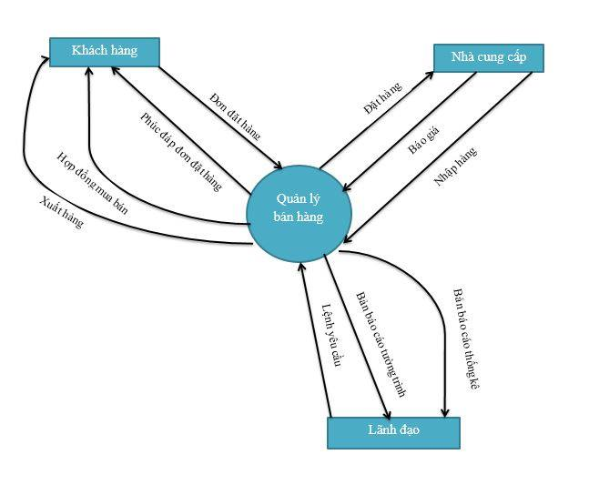
2. Sơ đồ ngữ cảnh

Slide 10
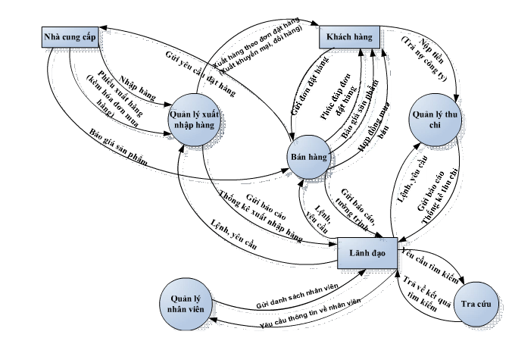
3. Sơ đồ mức đỉnh

Slide 11
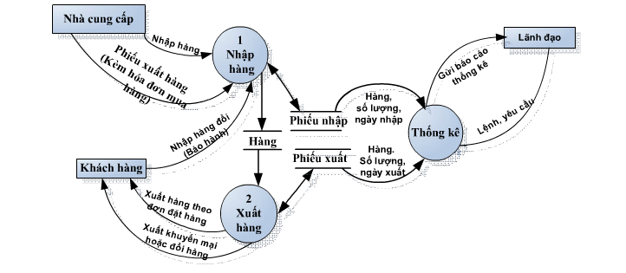
4a. Sơ đồ mức dưới đỉnh quản lý nhập xuất hàng

Slide 12
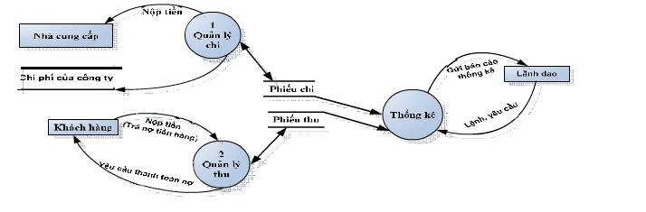
4b. Sơ đồ mức dưới đỉnh quản lý thu chi

Slide 13
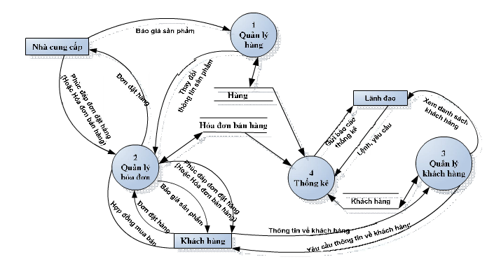
4c. Sơ đồ mức dưới đỉnh bán hàng

Slide 14
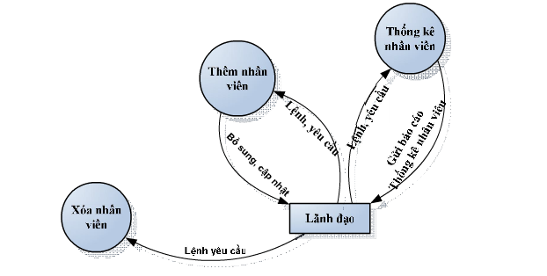
4d. Sơ đồ mức dưới đỉnh quản lý nhân viên

Slide 15
III. MÔ HÌNH THỰC THỂ LIÊN KẾT
1.Xác định các thực thể và các thuộc tính của thực thể
-Khách hàng (Mã KH, tên KH, địa chỉ, SĐT)
-Hàng (Mã hàng, tên hàng, đơn vị, đặc điểm, đơn giá, số lượng, mã số kho)
-Nhân viên (Mã NV, tên NV, địa chỉ, SĐT, công việc)
-Nhà CC (Mã NCC, tên NCC, địa chỉ, SĐT)
-Kho (Mã số kho, địa chỉ)
-Hóa đơn bán hàng (Số hóa đơn, số phiếu xuất, ngày lập, số lượng, đơn giá, mã hàng, mã KH, mã NV)
-Phiếu nhập (Số phiếu nhập, ngày nhập, mã NV, mã hàng, số lượng)
-Phiếu xuất (Số phiếu xuất, ngày xuất, mã NV, mã hàng, số lượng)
-Phiếu chi (Số phiếu chi, ngày chi, mã NV, số tiền, mã hàng, số lượng, mã NCC)

Slide 16
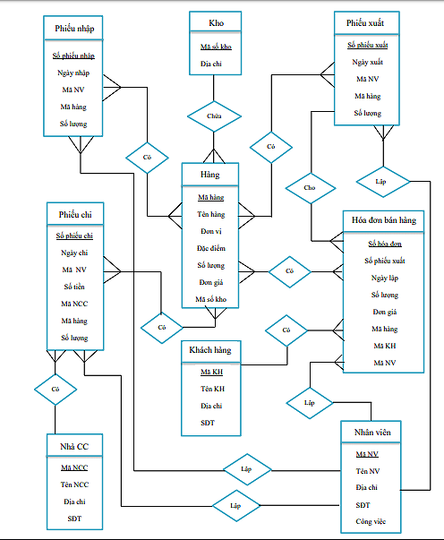
MÔ HÌNH THỰC THỂ LIÊN KẾT

Slide 17
I. MÔ HÌNH QUAN HỆ
1.Chuẩn hóa các quan hệ
Ta chuyển về dạng chuẩn 3NF. Ta tiến hành tách các bảng chưa ở dạng chuẩn 3NF về dạng chuẩn 3NF:
-Bảng phiếu xuất được tách thành 2 quan hệ:
+Phiếu xuất (Số phiếu xuất, ngày xuất, người xuất)
+Dòng PX (Số phiếu xuất, mã hàng, số lượng)
-Bảng phiếu nhập được tách thành 2 quan hệ:
+Phiếu nhập (Số phiếu nhập, ngày nhập, người nhập)
+Dòng PN (Số phiếu nhập, mã hàng, số lượng)
-Bảng hóa đơn được tách thành 2 quan hệ:
+Hóa đơn bán hàng (Số hóa đơn, Số phiếu xuất, mã KH, mã NV, ngày lập)
+Dòng HĐBH (Số hóa đơn, mã hàng, số lượng, đơn giá)
-Bảng phiếu chi được tách thành 2 quan hệ:
+Phiếu chi (Số phiếu chi, mã NV, mã NCC, ngày chi)
+Dòng PC (Số phiếu chi, mã hàng , số lượng, số tiền)

Slide 18
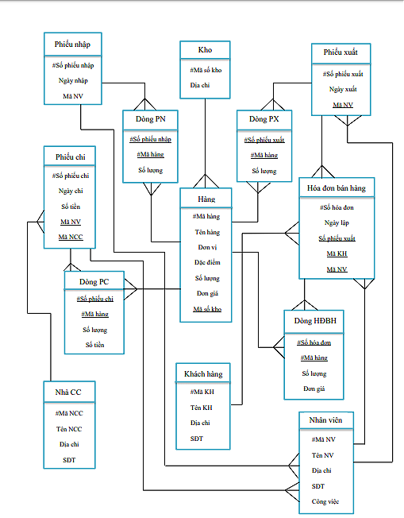
MÔ HÌNH QUAN HỆ

Slide 19

THANK YOU EVERYONE!...!
.....SEE YOU AGAIN.....

